Slide 1










Chào mừng các em học sinh yêu quý!

Slide 2






Xác định thành phần chủ ngữ và vị ngữ trong các câu sau:
Điều các bạn nghĩ cũng là điều xưa nay tôi mộng tưởng. (Tô Hoài)
Điều các bạn nghĩ // cũng là điều xưa nay tôi mộng tưởng.

Slide 3
Xác định thành phần chủ ngữ và vị ngữ trong các câu sau:
Ấy vậy, tôi cho là tôi giỏi. (Tô Hoài)
Ấy vậy, tôi // cho là tôi giỏi. (Tô Hoài)

Slide 4
Xác định thành phần chủ ngữ và vị ngữ trong các câu sau:
Gió thổi mạnh làm cho Sơn thấy lạnh và cay mắt. (Thạch Lam)
Gió // thổi mạnh làm cho Sơn thấy lạnh và cay mắt.

Slide 5
Xác định thành phần chủ ngữ và vị ngữ trong các câu sau:
Chị Dậu cũng nước mắt chảy qua gò má ròng ròng. (Ngô Tất Tố)
Chị Dậu // cũng nước mắt chảy qua gò má ròng ròng.

Slide 6
1. Điều các bạn nghĩ // cũng là điều xưa nay tôi / mộng tưởng. (Tô Hoài)
2. Ấy vậy, tôi // cho là tôi / giỏi. (Tô Hoài)
3. Gió // thổi mạnh làm cho Sơn / thấy lạnh và cay mắt. (Thạch Lam)
4. Chị Dậu // cũng nước mắt / chảy qua gò má ròng ròng. (Ngô Tất Tố)

Slide 7








BÀI 4: THỰC HÀNH TIẾNG VIỆT
MỞ RỘNG THÀNH PHẦN CHÍNH
CỦA CÂU BẰNG
CỤM CHỦ VỊ

Slide 8



BÀI TẬP 1
Câu | CN | VN | Tìm CĐT làm VN
 |  |  | ĐT TT | TTP là cụm chủ vị
a,
b,
BÀI TẬP 2
Câu | CN | VN | Tìm cụm CV làm VN
 |  |  | chủ | vị
a,
b,
Rút ra hai cách dùng cụm chủ vị để mở rộng vị ngữ:
- Cách 1:
- Cách 2:

Slide 9
BÀI TẬP 1:
Câu | CN | VN | Tìm CĐT làm VN
 |  |  | ĐT TT | TTP là cụm chủ vị
a,
b,
tưởng mình không còn những ước mơ và khát vọng của tuổi thanh niên
mình / không còn những ước mơ và khát vọng của tuổi thanh niên
Văn Cao
tưởng
cũng làm kí ức ta quay lại với những kỉ niệm của tuổi thơ
kí ức ta / quay lại với những kỉ niệm của tuổi thơ
Tiếng gà
làm

Slide 10
BÀI TẬP 2:
Câu | CN | VN | Tìm cụm CV làm VN
 |  |  | chủ | vị
a,
b,
vẫn nét mặt hầm hầm
nét mặt
Cậu Cơ
hầm hầm
Tía nuôi tôi
tay cầm một chiếc nỏ lên ngắm nghía
tay
cầm một chiếc nỏ lên ngắm nghía

Slide 11






=> Hai cách dùng cụm chủ vị để mở rộng vị ngữ:
- Cách 1: dùng cụm chủ vị bổ sung cho từ làm vị ngữ.
- Cách 2: dùng cụm chủ vị trực tiếp cấu tạo nên vị ngữ.

Slide 12
BÀI TẬP 3
Câu | CN | VN | Tìm CDT làm CN
 |  |  | DT TT | TTP là cụm chủ vị
a,
b,
BÀI TẬP 4
Câu | CN | VN | Tìm cụm CV làm CN
 |  |  | chủ | vị
a,
b,
Rút ra hai cách dùng cụm chủ vị để mở rộng chủ ngữ:
- Cách 1:
- Cách 2:

Slide 13
BÀI TẬP 3:
Câu | CN | VN | Tìm CĐT làm CN
 |  |  | DT TT | TTP là cụm chủ vị
a,
b,
Bộ quần áo bà ba đen mà má nuôi tôi vừa khâu cho tôi
lại rộng quá khổ, cứ lùng nhà lùng nhùng làm tôi càng thẹn thùng, khó chịu
Bộ quần áo bà ba đen
má nuôi tôi / vừa khâu cho tôi
Chuyện bác Hai và chú kết bạn rồi cùng nhau đánh giặc
phảng phất màu huyền thoại
Chuyện
bác Hai và chú / kết bạn rồi cùng nhau đánh giặc

Slide 14
BÀI TẬP 2:
Câu | CN | VN | Tìm cụm CV làm CN
 |  |  | chủ | vị
a,
b,
Trời mưa to
làm nước trong giếng dềnh lên
mưa to
trời
Câu nói nghĩa lí của con bé bảy tuổi hình như có một sức mạnh thần bí
Câu nói nghĩa lí của con bé bảy tuổi
hình như có một sức mạnh thần bí
tay cầm một chiếc nỏ lên ngắm nghía

Slide 15

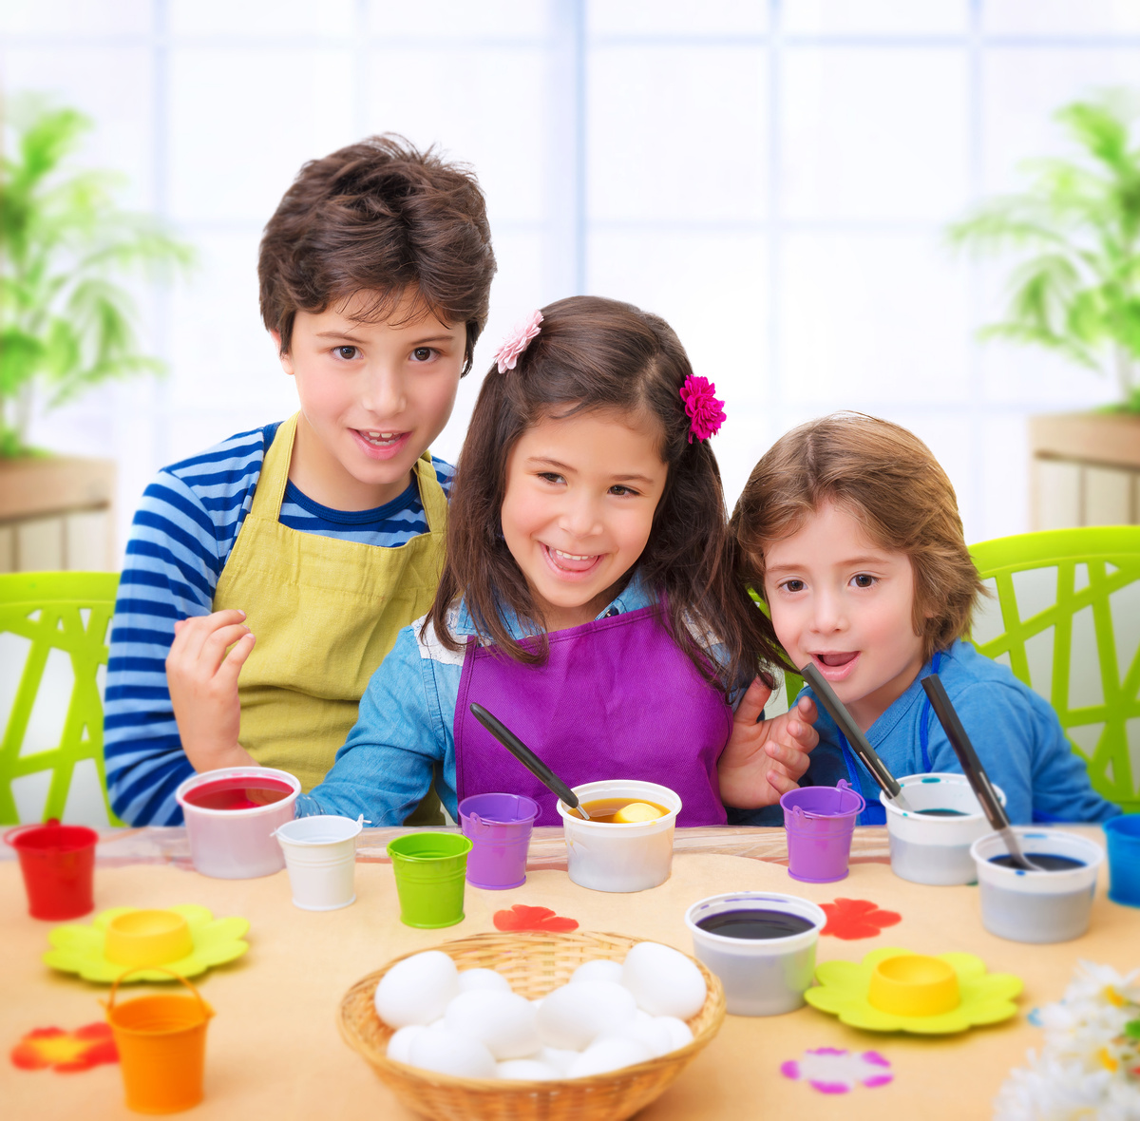








=> Hai cách dùng cụm chủ vị để mở rộng chủ ngữ:
- Cách 1: dùng cụm chủ vị bổ sung cho từ làm chủ ngữ.
- Cách 2: dùng cụm chủ vị trực tiếp cấu tạo nên chủ ngữ.

Slide 16







LUYỆN TẬP
Viết đoạn văn (khoảng 5-7 dòng) trình bày suy nghĩ của em về một văn bản nghị luận đã học, trong đó có sử dụng ít nhất 1 vị ngữ và 1 chủ ngữ được mở rộng bằng cụm chủ vị.

Slide 17
Yêu cầu
1. Hình thức: đảm bảo đoạn văn (5-7 dòng).
2. Nội dung: - Trình bày suy nghĩ của em về một văn bản nghị luận đã học. - Sử dụng ít nhất 1 vị ngữ và 1 chủ ngữ được mở rộng bằng cụm chủ vị.
3. Đảm bảo các yêu cầu về chính tả, ngữ pháp và diễn đạt

Slide 18




Trong các văn bản nghị luận đã học, “Khan hiếm nước ngọt” là một trong những văn bản đem lại cho em những nhận thức mới mẻ, sâu sắc. Trước khi học văn bản “Khan hiếm nước ngọt”, em thường nghĩ rằng con người sẽ chẳng bao giờ thiếu nước. Tuy nhiên, những nội dung mà tác giả trình bày trong văn bản này cho thấy nước ngọt ngày càng khan hiếm và muốn có nước sạch để dùng, con người phải chi trả rất tốn kém. Vì vậy, con người ngày càng sử dụng nguồn tài nguyên nước một cách hợp lí, tiết kiệm. (SGV Ngữ văn 7, Cánh diều)

Slide 19



- Câu thứ hai trong đoạn văn có vị ngữ được mở rộng bằng cụm chủ vị:
Em // thường nghĩ rằng con người / sẽ chẳng bao giờ thiếu nước
- Câu thứ ba trong đoạn văn có chủ ngữ được mở rộng bằng cụm chủ vị:
Tuy nhiên, những nội dung mà tác giả / trình bày trong văn bản này // cho thấy nước ngọt ngày càng khan hiếm và muốn có nước sạch để dùng, con người phải chi trả rất tốn kém.

Slide 20



* Chuẩn bị ở nhà:
- Chuẩn bị bài Thực hành đọc hiểu: Sức hấp dẫn của tác phẩm “Hai vạn dặm dưới đáy biển” bằng cách:
+ Đọc trước văn bản Sức hấp dẫn của tác phẩm “Hai vạn dặm dưới đáy biển”; tìm hiểu thêm thông tin về tác giả Lê Phương Liên.
+ Liên hệ với những hiểu biết của em về văn bản “Bạch tuộc” trích tiểu thuyết “Hai vạn dặm dưới đáy biển” của Véc-nơ (bài 3) để hiểu thêm về văn bản nghị luận này.

Slide 21






